Slide 1

活动
再删去一个保留两个
留下最后一个
写下“你生命中最重要的五样东西”
四个中再删去一个
删去相对不重要的一个

Slide 2
活动分享
你最后剩下最宝贵的东西是什么？消费者
01
为什么它对你很重要？消费者
02

Slide 3
第十五章 生命教育
主讲人：
日 期：

Slide 4
本章内容
第一节 生命及其意义
第二节 生命及死亡的启示
第三节 寻找生命意义的途径

Slide 5
PART 01
生命及其意义
1
生命教育

Slide 6
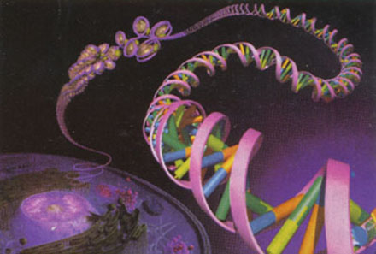
一、生命的内涵
第一节 生命及其意义
（一）生命是什么
“灵魂”？
“新陈代谢”？
“原生质”？
“遗传与变异”？
“自我复制”或“突变、复制及遗传”“物质、能量和信息” ？
生命的起源（视频）

Slide 7

第一节 生命及其意义
（二）生命
主要包括：新陈代谢、生长、发育、遗传、变异、感应、运动等。
生长和发育是生命的基本过程，而新陈代谢则是生命的最基本的过程，是其他一切生命现象的基础。
人的生命的构成因素：
形体、心理（精神）和社会性
生命存在三种活动：
生理活动、心理活动和社会活动

Slide 8

二、生命的特点
生命是美好的
生命是珍贵的（脆弱，不可逆）
生命是独特的
生命具有强大潜能
生命是有意义的

Slide 9
第一节 生命及其意义
三、生命的特性
自然属性
社会属性
在生存和意义之间寻找平衡

Slide 10
第一节 生命及其意义
自我
超越
尊重需要
社会需要
安全需要
生理需要
马斯洛的需要层次理论

Slide 11
第一节 生命及其意义
练习一
问大家两个问题：
你可以掌握生命的长度吗？
你认为在有限的时间里，怎样才算是精彩的人生?

Slide 12

第一节 生命及其意义
生命宽度
感恩
精彩人生
高频词
生命意义
快乐
人生价值

Slide 13
第一节 生命及其意义
人生，是个有始有终的过程，我们每个人无法决定自己生命的长度，但我们可以掌握自己生命的宽度，即
1.实现生命的意义
2.活出生命的精彩
3.体现人生的价值

Slide 14
四、生命意义及其内涵
第一节 生命及其意义
约翰·霍普金斯大学的社会学家对48所大学的7948名大学生做过一项统计调查，在被问及什么是你目前最主要的事情时，16%的学生回答说是“赚很多钱”，78%的学生回答其首要目标是“找到生活的目的和意义”。
那么，什么是生命的意义？

Slide 15
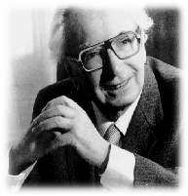
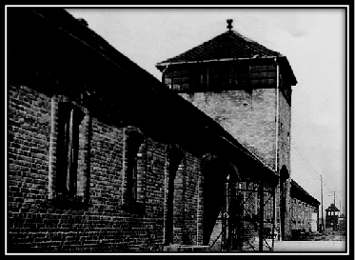
第一节 生命及其意义
《活出生命的意义》
人主要关心的并不在于获得快乐和避免痛苦，而是要了解生命中的意义。
Viktor Emil Frankl
（1905-1997)
生命意义感指为自己的生命有某种目标、意义和价值的感觉。

Slide 16
生命意义对心理健康的影响
很多心理学研究已经证明：
生命意义对心理健康有积极影响；
对生命意义的探索和情绪健康有正相关；
对生命意义的理解与心理问题有负相关；
对生命意义的认识能够减缓消极生活事件对抑郁的影响
心理问题
消极生活事件影响
心理健康
生命意义
情绪健康

Slide 17
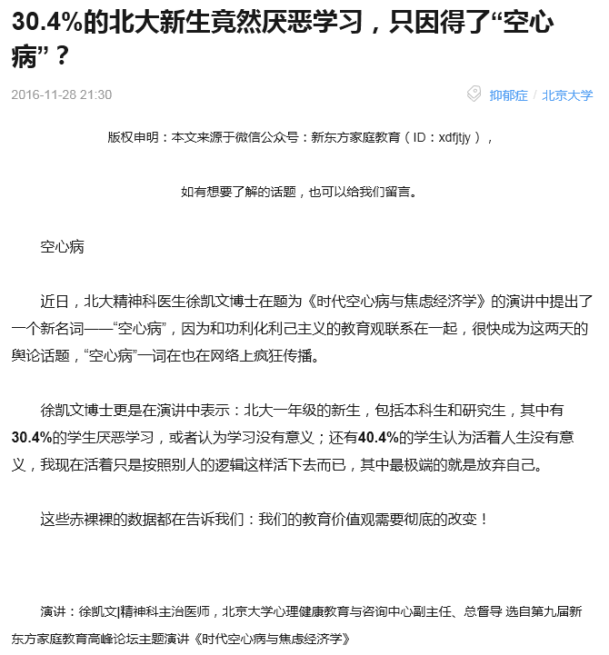
缺乏生命意义感是大学生自杀的主要原因
研究发现，自杀的人缺乏对生命的重要性和价值的认识，当遇到较大压力时，往往会放弃解决问题的努力和尝试，而选择轻生。
北京大学心理健康教育与咨询中心副主任徐凯文在去年年底的一个论坛上作了一个演讲《时代空心病与焦虑经济学》，其引发的热议一直持续至今。徐凯文在这篇演讲中总结说，“一些学生因为价值观缺陷导致了心理障碍”，他称之为“空心病”——“他们不知道为什么活下去，活着的价值和意义是什么。”

Slide 18
活出精彩
培养个体正面积极、乐观进取的生命价值观，并且能与他人、社会建立良好的互动关系，尊重自己和他人的生命
生命意义探索的目的
珍惜生命
避免个体做出危害自己、他人和社会的行为

Slide 19
PART 02
生命及死亡的启示
2
生命教育

Slide 20
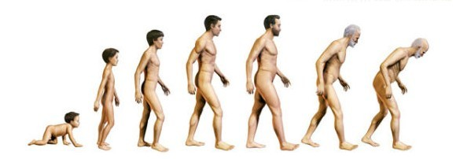
第二节 生命及死亡的启示
你希望永远活下去吗？

Slide 21

什么是真正的死亡？
视频 ：寻梦环游记 片段

Slide 22

第二节 生命及死亡的启示
导入视频：《时间规划局》
问题：
看完视频后，你有何感受？

Slide 23
第二节 生命及死亡的启示
课堂分享：
你离死亡最近是在什么时候？
你在什么时候察觉到生命的流逝？

Slide 24
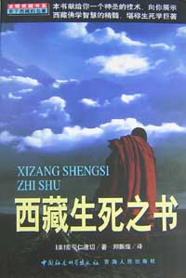
“如果死亡只出现一次，我们就没有机会认识它。但幸运的是，生命就是生死共舞，无常律动。每当我听到山溪奔腾、浪涛拍岸，或自己的心跳声，宛如遇到无常的声音。这些改变，这些小死亡，都是我们活生生地在和死亡接触。”——索甲仁波切

Slide 25
第二节 生命及死亡的启示
一、直面死亡
直视骄阳 直面人生
我强烈地感受到，直面如影随形般的死亡并非打开惹人烦的潘多拉的盒子，而是以更丰富、更有同情心的方式再次直面人生。
直面死亡会引发焦虑，却也有可能极大地丰富你的整个人生。
——欧文·亚隆

Slide 26
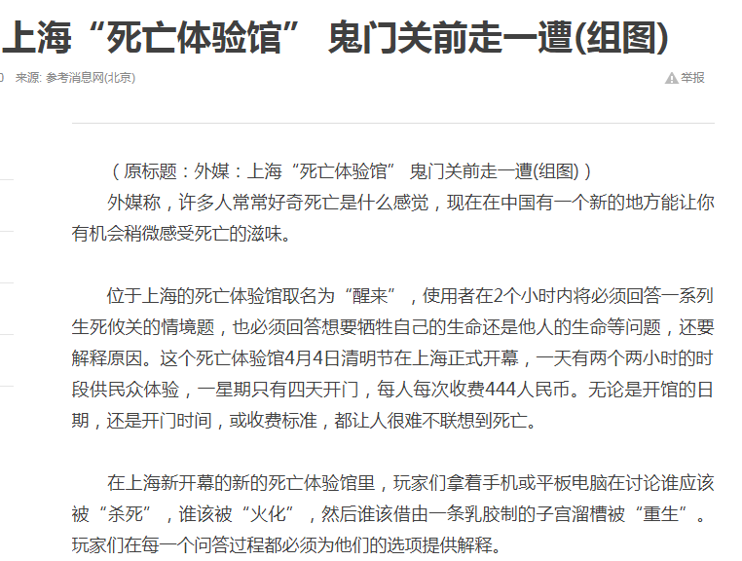
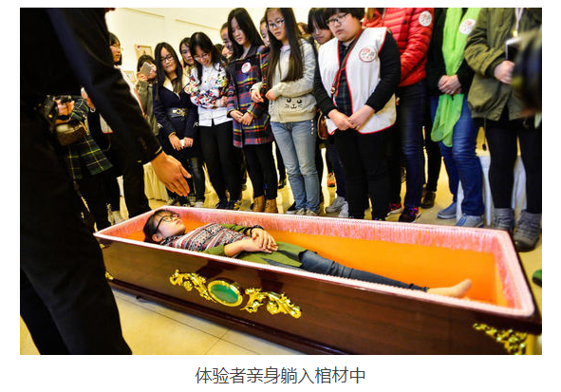
向死而生
生命无法重来，它也不需要重来
知死而生，珍惜生命更要敬畏生命

Slide 27
三种类型的死亡恐惧
第二节 生命及死亡的启示
雅克•柯隆将人们对死亡的恐惧归纳为三种类型：
（1）死后的情形
（2）临终的情形
（3）生命的终结
罗伯特·凯森鲍姆指出，只有第三种恐惧——“生命的终结”（结束、消亡、毁灭）才是更核心的死亡恐惧。
欧文·亚隆《存在主义心理治疗》

Slide 28
第二节 生命及死亡的启示
二、死亡焦虑
死亡的焦虑其实伴随着整个人生，它是人生的背景音乐。人们自觉不自觉地用种种方式，与人之必死所带来的恐惧做斗争。
“对死亡的恐惧常常与人生虚度的感觉紧密相关”
“你越不曾真正活过，对死亡的恐惧也就越强烈；你越不能充分体验生活，也就越害怕死亡”。
——存在主义心理治疗家欧文·亚隆

Slide 29
第二节 生命及死亡的启示
讨论：
1.死亡是否可以避免？是否可以把握？
（正常死亡不能避免，意外死亡可以避免可能会讨论到健康的生活方式、心理调节等，也可能会讨论到自杀）
2.死亡是否意味着结束？是否是纯个人的事？
（不是结束，是生命的另一种形式）
（不是，因为死亡不等于结束，会造成很大的社会影响）
3.死亡是否有意义？
（一个人要想死的有意义，他的人生必须有意义）

Slide 30
什么是死亡焦虑的解药-意义感
欧文·亚隆：“我一再发现，体验到深刻意义的人生活得更为充实，面对死亡时比缺少意义的人更少绝望。”

Slide 31
讨论：什么能给生命带来意义？
利他
为理想奉献
创造
享乐主义
自我实现
自我超越

Slide 32
第二节 生命及死亡的启示
三、死亡引发觉醒体验
觉醒体验：由重大生活事件引起，将个人从日常琐事的生存模式中拉出来，引发重要觉醒或改变。
欧文·亚隆：由死亡带来的觉醒体验，会让人产生如下的改变：
重新安排生活的重心
花时间与至亲至爱更深地交流
感觉敏锐并充满感恩
有勇气去冒险

Slide 33
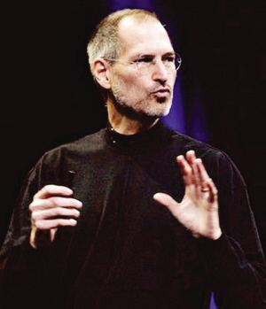
第二节 生命及死亡的启示
“我快要死了”，是我在人生中下重要决定时，所用过的最重要的工具。因为几乎每件事，所有外界期望、所有荣誉、所有对困窘和失败的恐惧，面对死亡时都消失了，只有最重要的东西才会留下……没有人想死，但死亡是我们共有的目的地，没有人逃得过，这是注定的。因为死亡简直就是生命中最棒的发明，是生命变化的媒介。
——乔布斯

Slide 34
视频
Before I die,I want to ...
假如生命还剩下一个月，你最希望做的几件事是什么？
生命的最后你希望怎么度过？

Slide 35
PART 03
寻找生命意义感的途径
3
生命教育

Slide 36
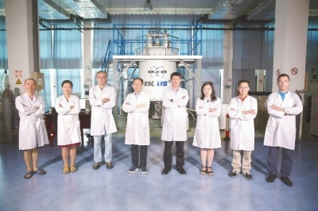
第三节 寻找生命意义的途径
维克多·弗兰克尔：
我们可以用三种不同的方式来发现生命的意义：
（1）通过创立某项工作或从事某种事业；（哈佛八剑客，筑梦科学岛）

Slide 37

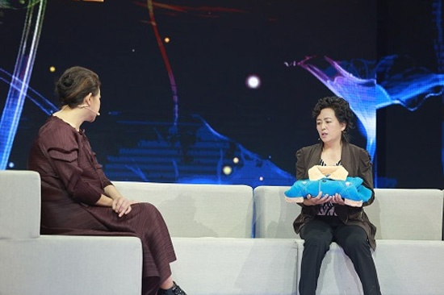
第三节 寻找生命意义的途径
维克多·弗兰克尔：
我们可以用三种不同的方式来发现生命的意义：
（1）通过创立某项工作或从事某种事业；
（2）通过体验某种事情或面对某个人；（体验真善美——体验自然和文化，或去爱某个人）

Slide 38
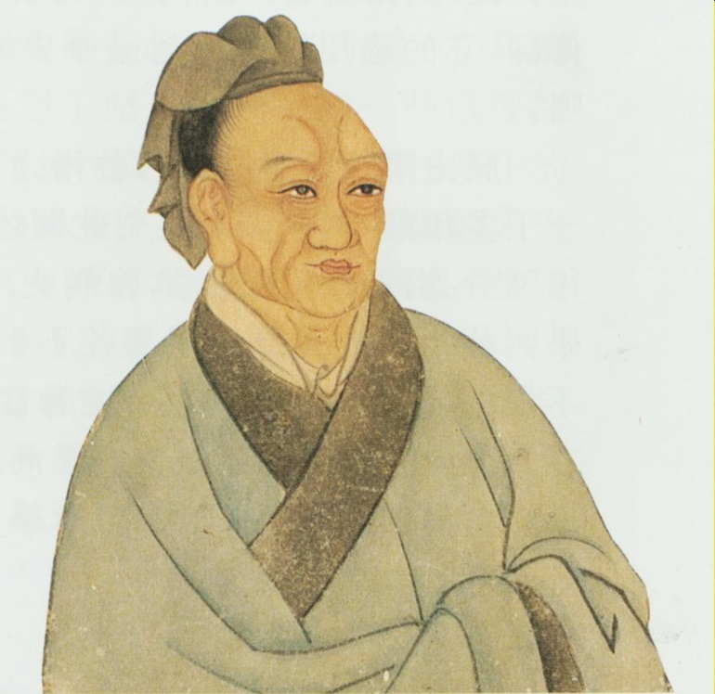
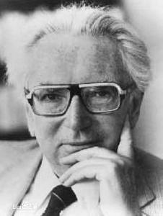
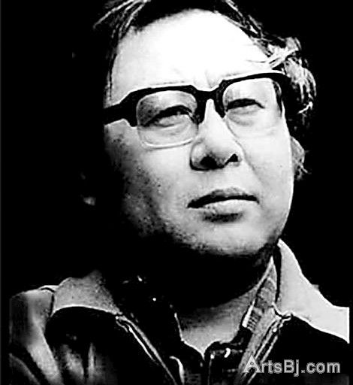
第三节 寻找生命意义的途径
维克多·弗兰克尔：
我们可以用三种不同的方式来发现生命的意义：
（1）通过创立某项工作或从事某种事业；
（2）通过体验某种事情或面对某个人；
（3）在忍受不可避免的苦难时采取某种态度。

Slide 39
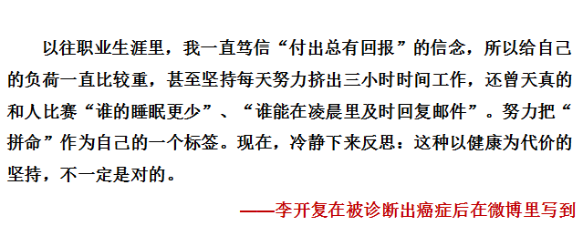
一、珍爱生命，接纳自我
第三节 寻找生命意义的途径

Slide 40
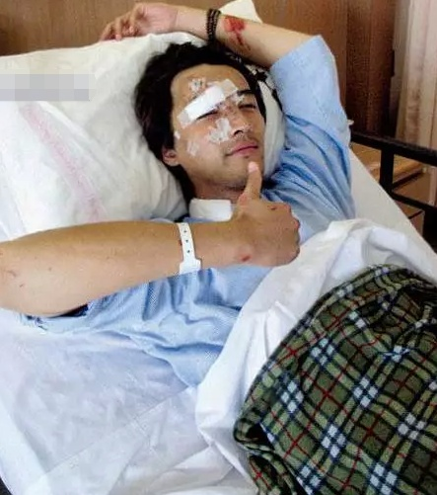
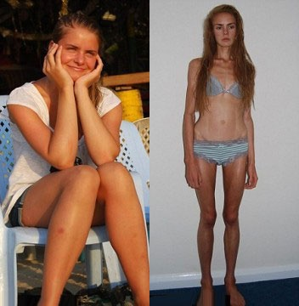
一、珍爱生命，接纳自我
胡歌车祸后接纳自我
十六岁女孩减肥不成反丢命

Slide 41

第三节 寻找生命意义的途径
技 巧 层 面
二. 认识人的价值，理解生活的意义
如果人不能找到自己生命的意义，就会感到存在空虚，就会去寻求权利、感官的享乐，而能够体认到生命意义的话，即使是在集中营那样绝望的环境中，也可以让人不放弃生命，努力活下去。
——维克多·弗兰克尔

Slide 42
第三节 寻找生命意义的途径
技 巧 层 面
三.勇担生命责任，挖掘潜在力量
在人生中，有哪些责任是需要承担的？
如果我们一生都不去负责任会怎样？
责任与我们的生命角色相关
责任是促进生命发展和成长的内在力量
承担责任，可激发生命的潜能，使生命更加丰富更加坚强

Slide 43
四.寻找生命意义，提高生命质量
与他人建立密切的联接关系
  亲密、同理心、在场、自我表露
在行动中对他人产生影响
  善行和美德、感恩、榜样
充实自己的人生
要想过上真正有价值的生活，对他人充满悲悯，对周围的一切心怀挚爱，唯一的途径正是去觉知，觉知当下所经历的一切都会随风消逝。
——欧文·亚隆

Slide 44
课后思考：
你认为在有限的时间里，怎样才算是有意义的人生?

Slide 45

罗曼·罗兰
世界上，只有一种真正的英雄主义，那就是
认清生活的真相后，依然热爱生命。

Slide 46
推荐影片：《寻梦环游记》
推荐书目：
1.【美】欧文·亚隆，《直视骄阳——征服死亡恐惧》；
2.【奥】维克多·弗兰克尔，《活出生命的意义》；

